Slide 1
5 Interface entre SQL et un programme
SQL incomplet
Défaut d'impédance (impedance mismatch)
  modèle de données BD ≠
  modèle de données du langage de programmation
© Robert Godin. Tous droits réservés.

Slide 2
Interface programmatique (Call-Level Interface - SQL/CLI)
API spécifique au SGBD
  e.g. Oracle Call Interface (OCI)
  non portable
API normalisée
  standard de facto ODBC
    développé par Microsoft pour le C
  pilote ODBC pour client/serveur
  SQL/CLI de SQL:1999 inspirée de ODBC
  JDBC pour Java
© Robert Godin. Tous droits réservés.

Slide 3
SQL enchâssé (Embedded SQL)
Code SQL dans le source du langage hôte
Syntaxe spéciale
Pré-compilation
  Oracle : pro*C/C⁺⁺, pro*COBOL, …, SQLJ
Moins portable
  pré-compilateur spécifique au SGBD
  traduit en API du SGBD
    SQLJ (partie 0) traduit en API standard JDBC
© Robert Godin. Tous droits réservés.

Slide 4
Extension procédurale à SQL (Persistent Stored Modules - SQL/PSM)
SQL +
  structures de contrôle
  procédures, fonctions, packages
  support direct des types SQL pour les variables
  exécution au niveau serveur de BD
Oracle
  PL/SQL
© Robert Godin. Tous droits réservés.

Slide 5
Routine invoquée en SQL
Stockée dans le schéma relationnel
Exécutée au niveau du serveur de BD
Langage
  SQL/PSM
  SQLJ (partie 1) : routines stockées en Java
    SQL/JRT de SQL:2003
© Robert Godin. Tous droits réservés.

Slide 6
5.1 SQL enchâssé
Syntaxe
Insertion d'une ligne dans la table Client
© Robert Godin. Tous droits réservés.

Slide 7
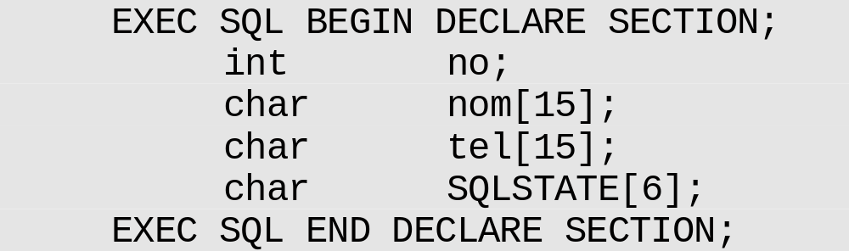
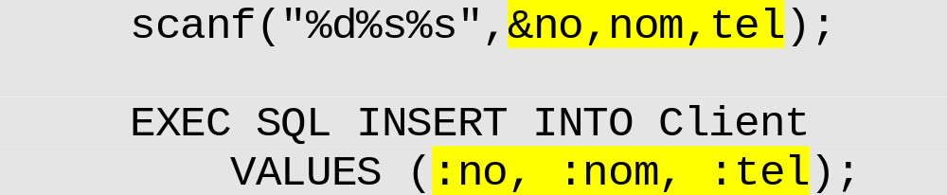
Variables partagées
Déclaration
Utilisation de variables partagées
Vérification d ’exceptions avec SQLSTATE
© Robert Godin. Tous droits réservés.

Slide 8
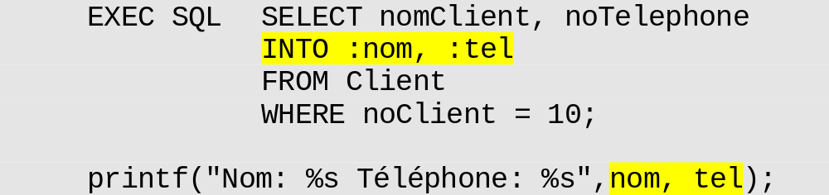
5.1.1 SELECT à ligne unique
© Robert Godin. Tous droits réservés.

Slide 9
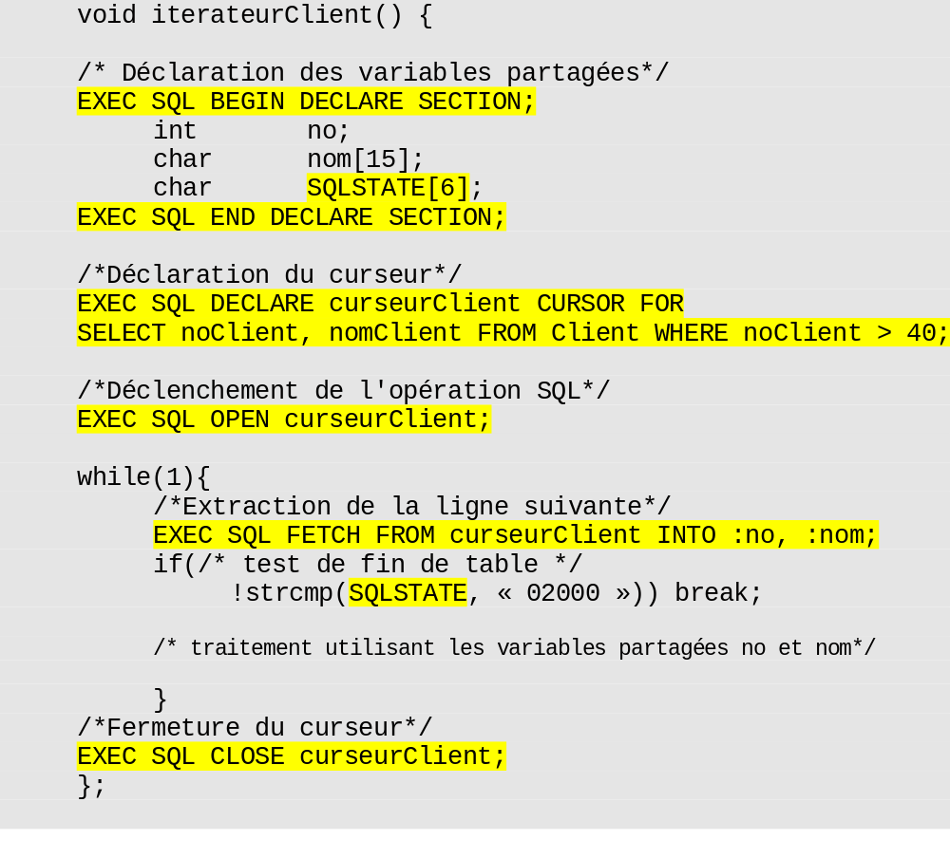
5.1.2 Curseur SQL
© Robert Godin. Tous droits réservés.

Slide 10
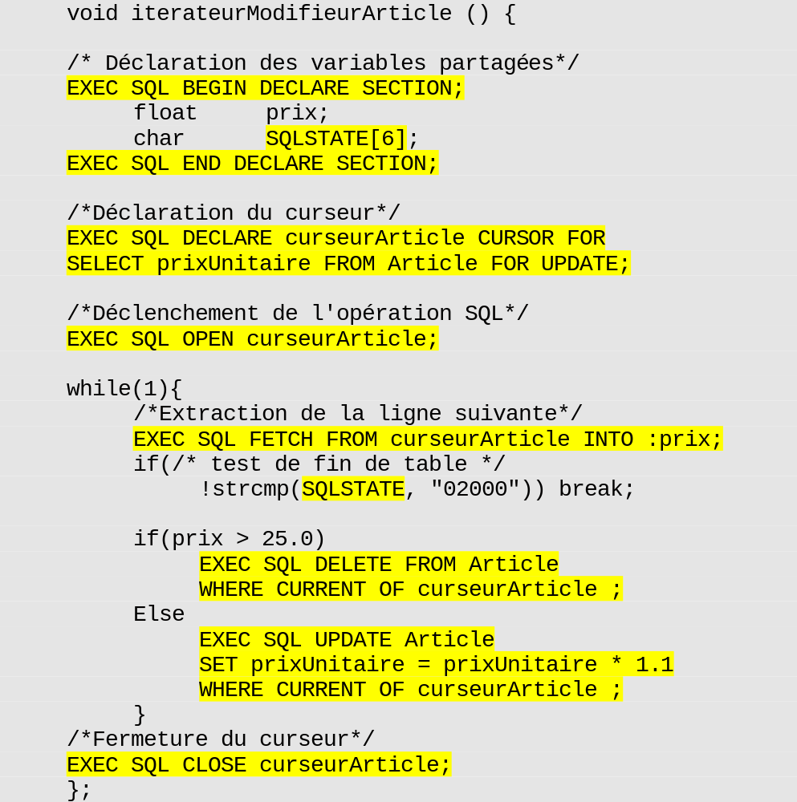
5.1.3 Mises à jour par curseur
© Robert Godin. Tous droits réservés.

Slide 11
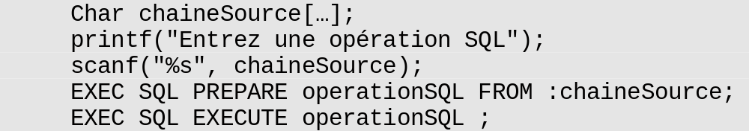
5.1.4 SQL dynamique
© Robert Godin. Tous droits réservés.

Slide 12
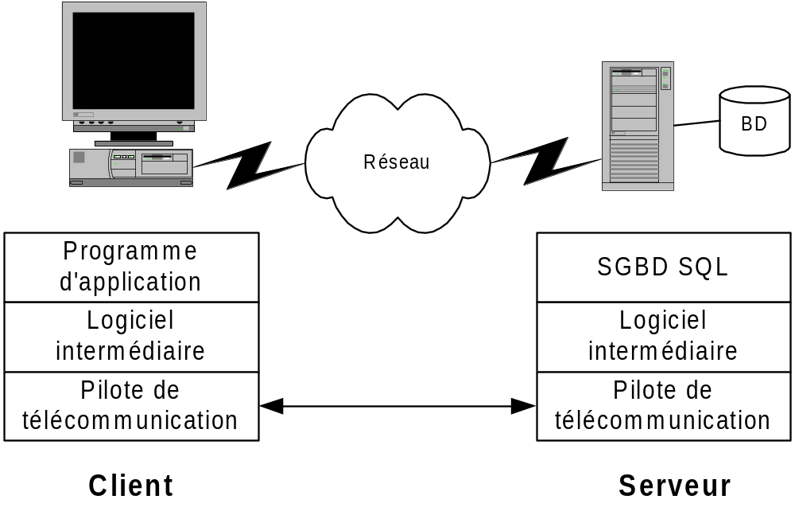
5.1.5 Connexion (CONNECT)
© Robert Godin. Tous droits réservés.

Slide 13
Suite
Syntaxe du CONNECT
Exemple avec SQL enchâssé en C
Pour passer d ’un connexion à l ’autre
Pour terminer une connexion
© Robert Godin. Tous droits réservés.

Slide 14
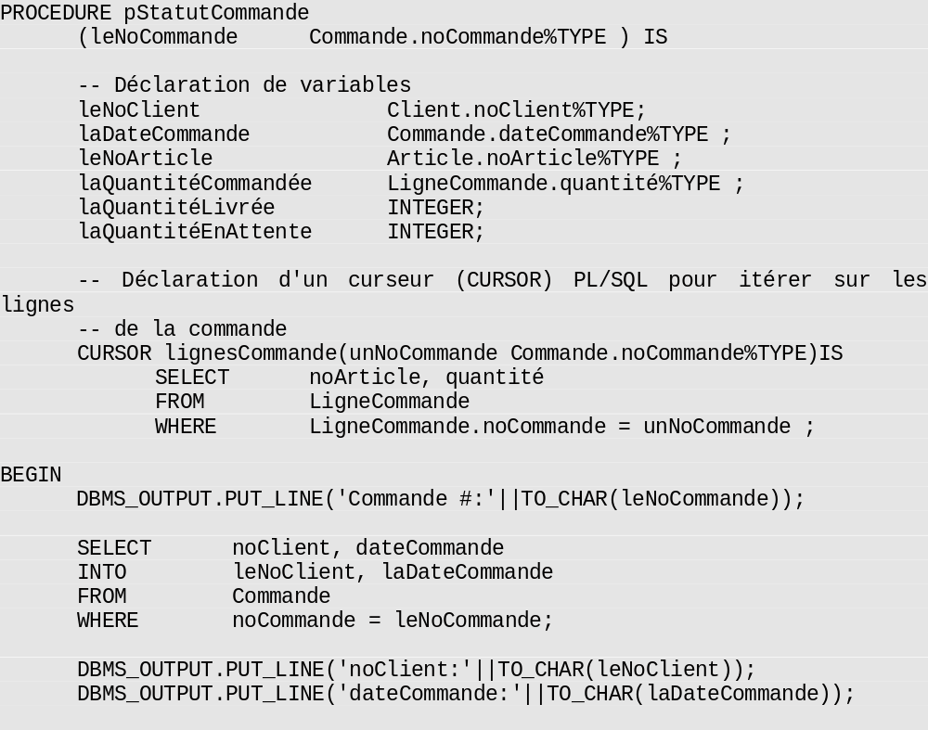
5.2 Introduction à l'extension procédurale PL/SQL D'Oracle
© Robert Godin. Tous droits réservés.

Slide 15
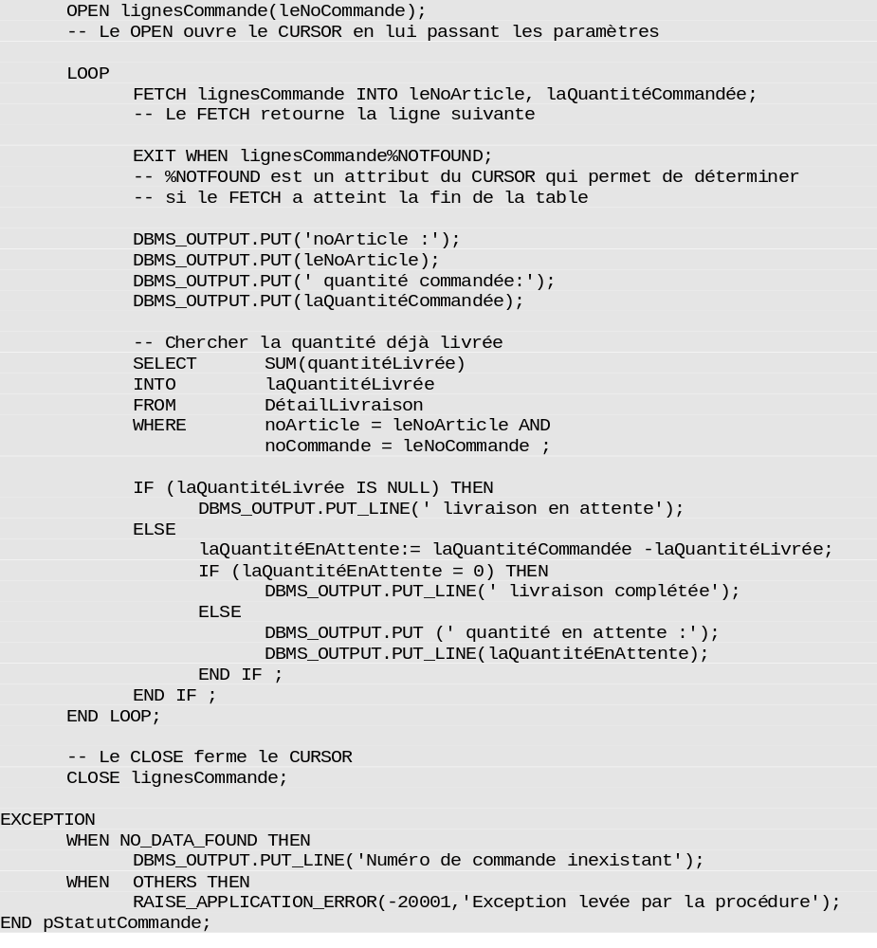
© Robert Godin. Tous droits réservés.

Slide 16
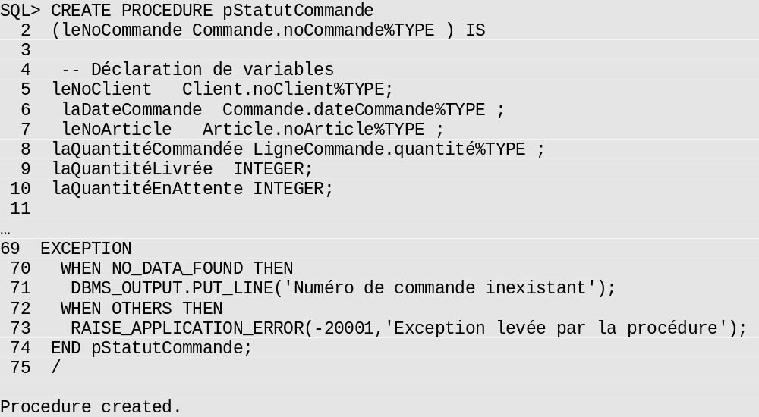
Compilation et stockage dans le schéma avec SQL*plus
© Robert Godin. Tous droits réservés.

Slide 17
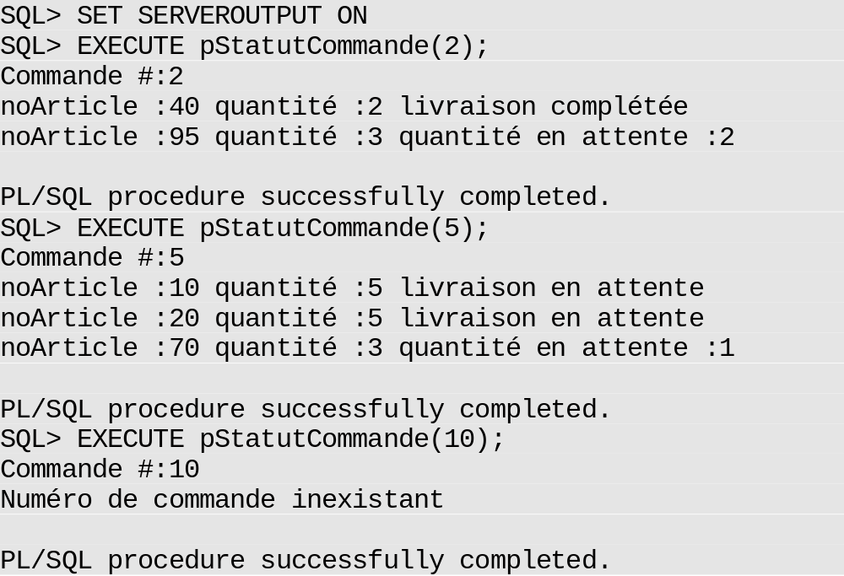
Appel de la procédure avec SQL*plus
© Robert Godin. Tous droits réservés.

Slide 18
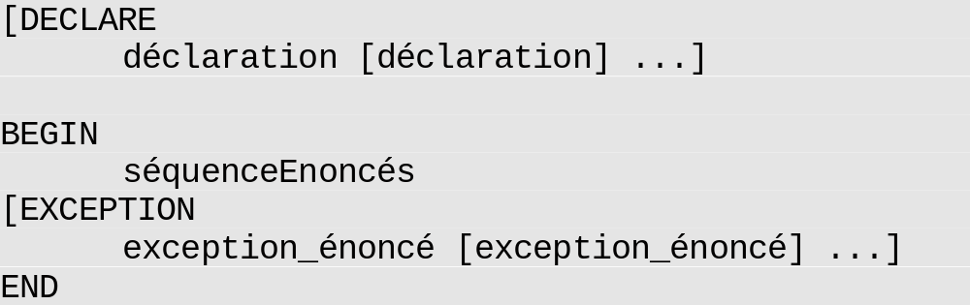
5.2.1 Bloc PL/SQL
© Robert Godin. Tous droits réservés.

Slide 19
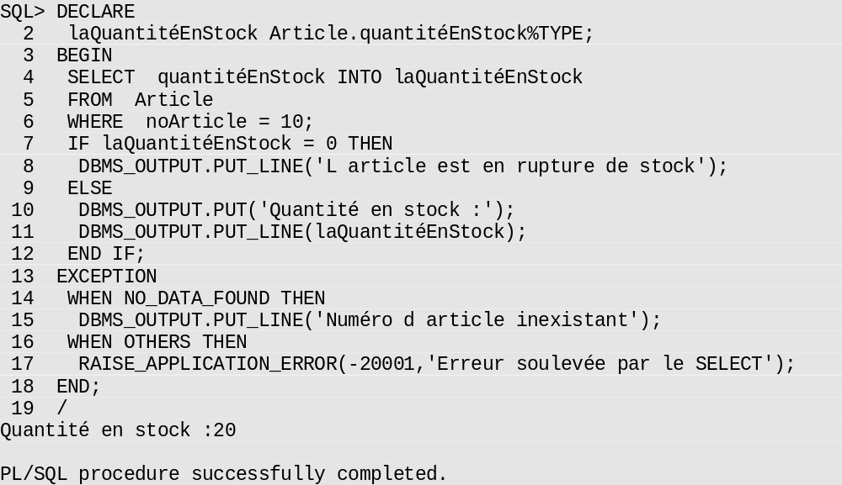
Exécution d ’un bloc sous SQL*plus
© Robert Godin. Tous droits réservés.

Slide 20
5.2.2 Déclaration de variables PL/SQL (DECLARE)
© Robert Godin. Tous droits réservés.

Slide 21
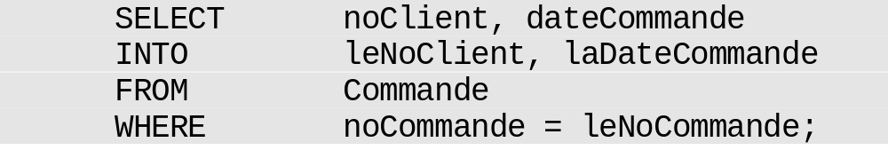
5.2.3 Transfert d'une valeur de colonne d'un SELECT dans une variable (clause INTO)
© Robert Godin. Tous droits réservés.

Slide 22
5.2.4 Affectation en PL/SQL
© Robert Godin. Tous droits réservés.

Slide 23
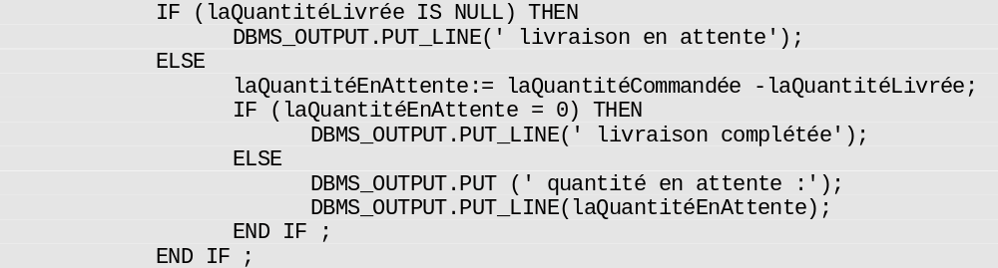
5.2.5 Structure de contrôle IF
© Robert Godin. Tous droits réservés.

Slide 24
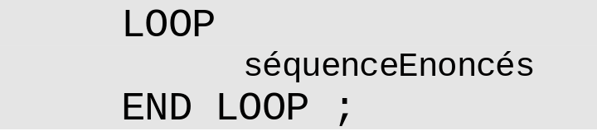
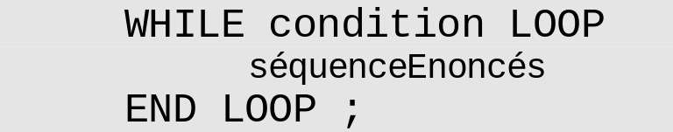
5.2.6 Boucles (LOOP, FOR, WHILE)
© Robert Godin. Tous droits réservés.

Slide 25

5.2.7 Traitement d'exception (EXCEPTION, RAISE)
Déclarer
Soulever
Attraper
© Robert Godin. Tous droits réservés.

Slide 26
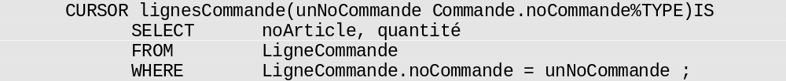
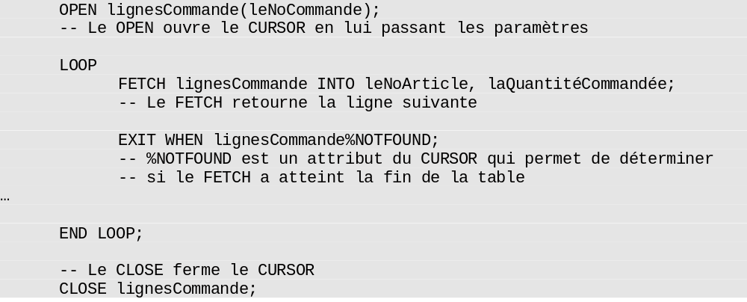
5.2.8 Curseur PL/SQL (CURSOR)
© Robert Godin. Tous droits réservés.

Slide 27
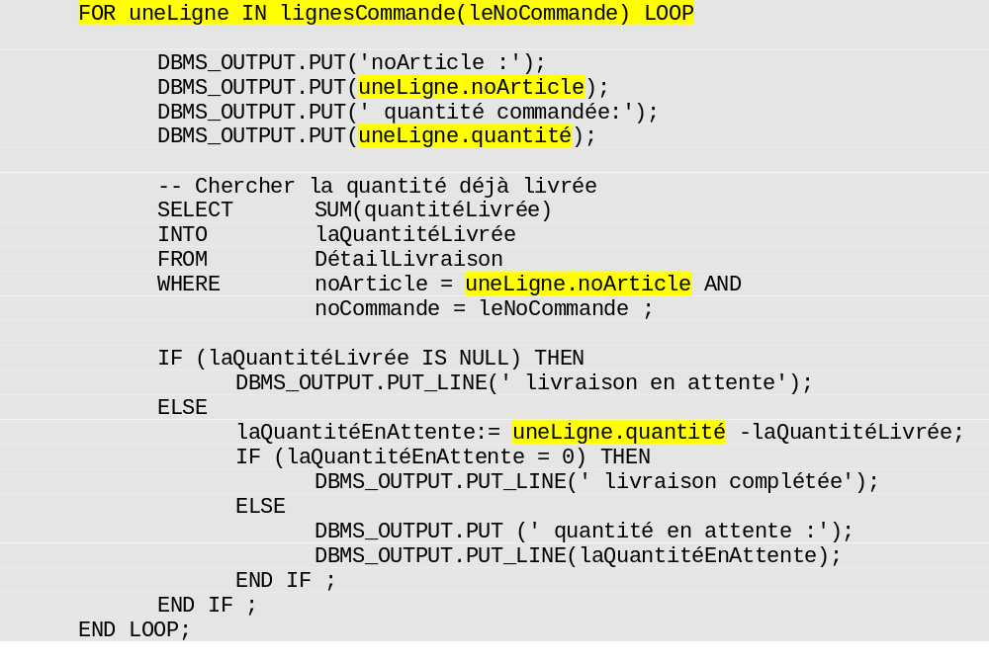
Boucle FOR pour curseur PL/SQL
© Robert Godin. Tous droits réservés.

Slide 28
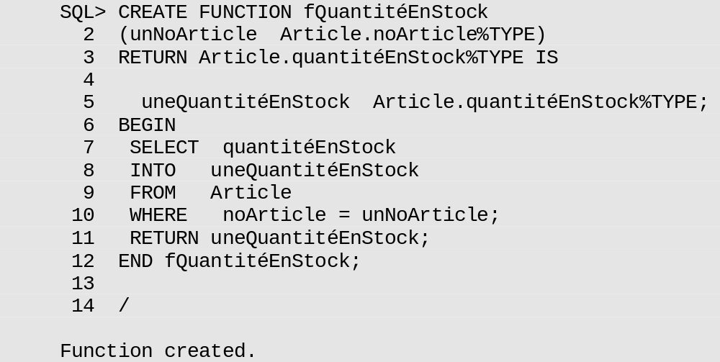
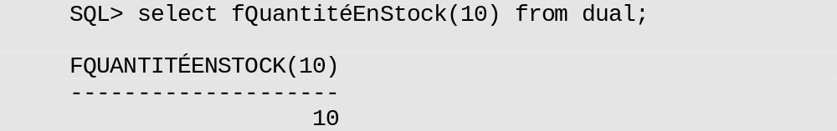
5.2.9 Procédures et fonctions PL/SQL stockées
© Robert Godin. Tous droits réservés.

Slide 29
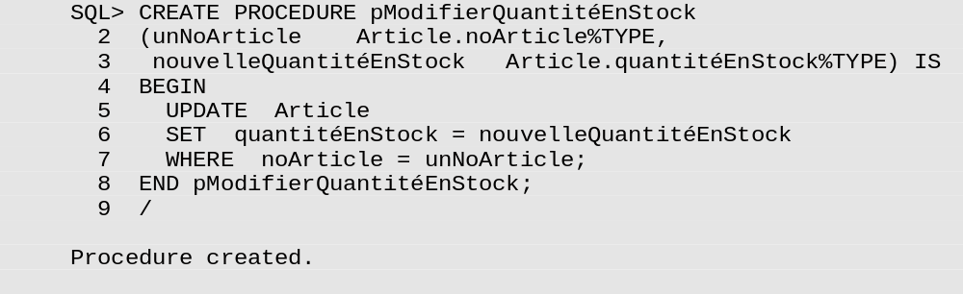
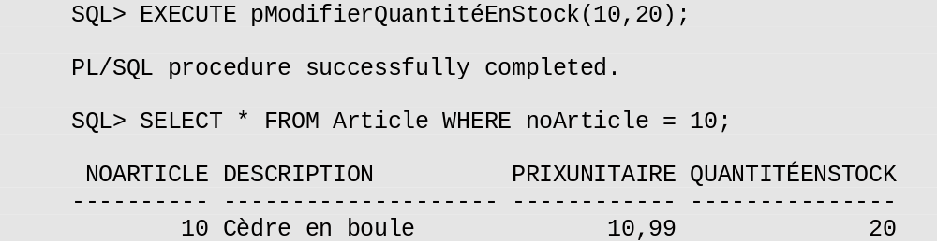
Procédure stockée
© Robert Godin. Tous droits réservés.

Slide 30
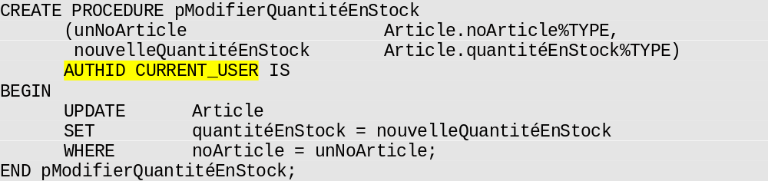
5.2.9.1 PRIVILÈGES DANS UNE ROUTINE STOCKÉE
Privilèges de l'appelant (invoker rights)
Privilèges de la routine (definer rights)
  privilèges du créateur
  par défaut
© Robert Godin. Tous droits réservés.

Slide 31
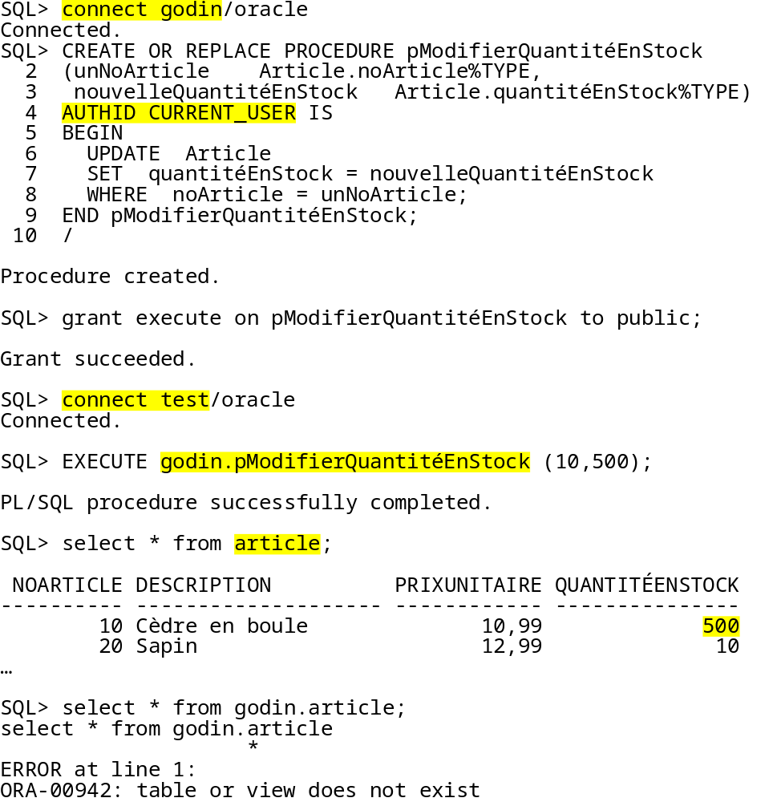
Exemple privilège de l’appelant
© Robert Godin. Tous droits réservés.

Slide 32
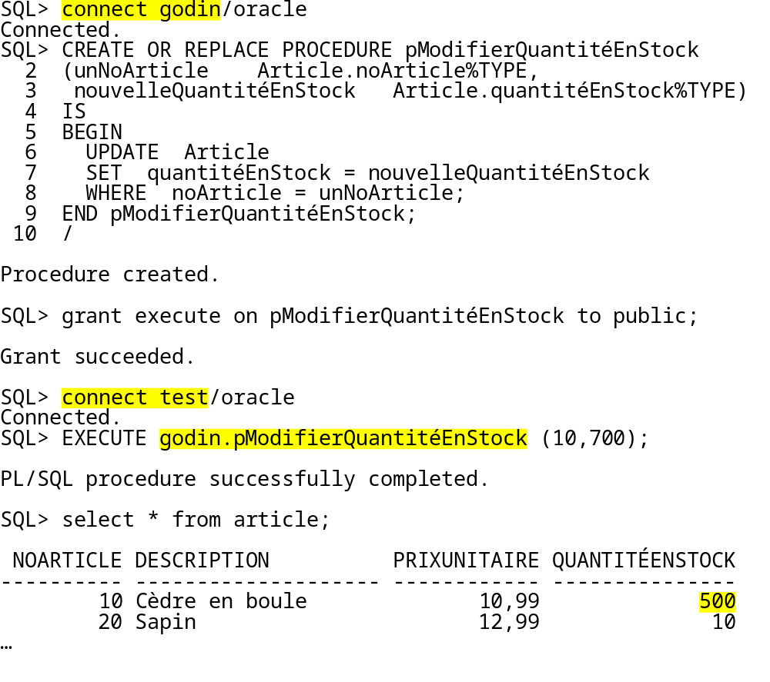
Exemple privilège du créateur
© Robert Godin. Tous droits réservés.

Slide 33
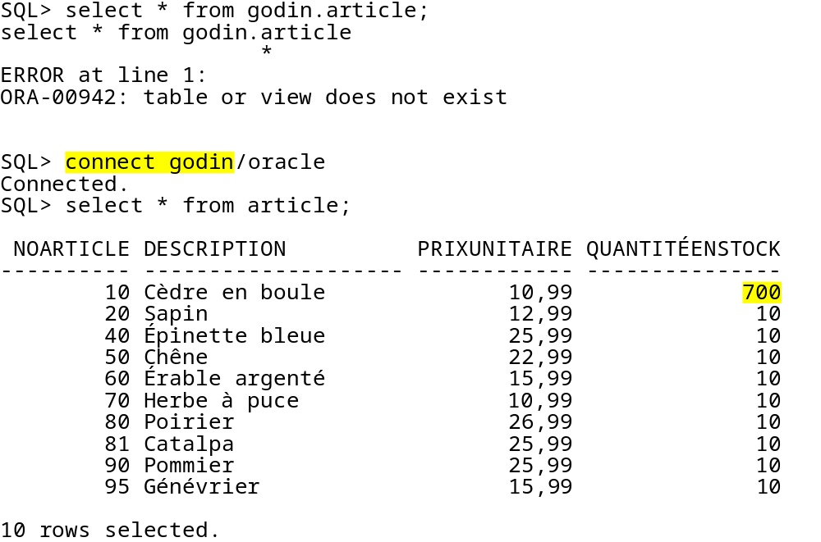
Exemple privilège du créateur (suite)
© Robert Godin. Tous droits réservés.

Slide 34
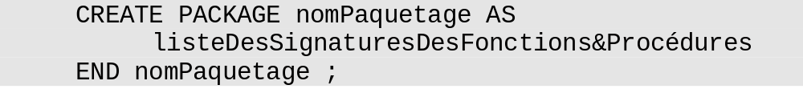
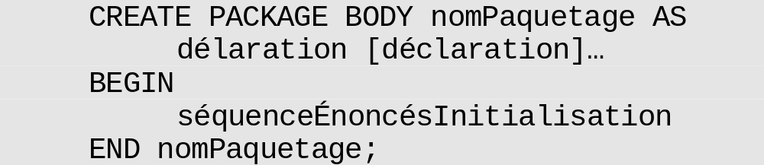
5.2.10 Package PL/SQL
© Robert Godin. Tous droits réservés.

Slide 35
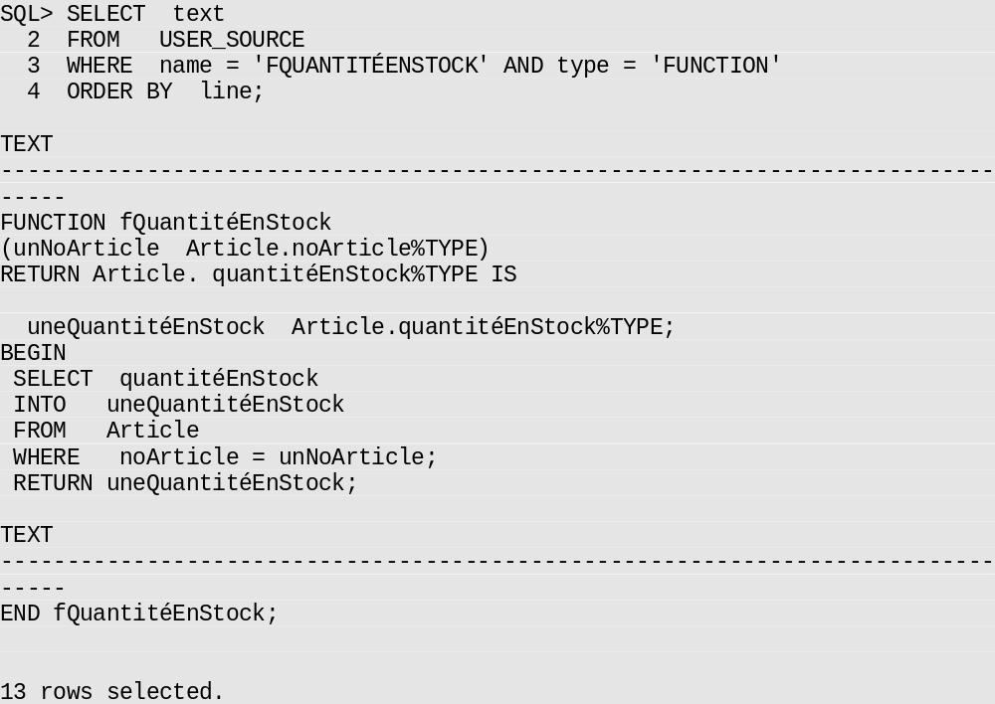
5.2.11 Déboguage du code PL/SQL
SHOW ERRORS sous SQL*plus
Package DBMS_OUTPUT
Table USER_SOURCE dans la métabase
© Robert Godin. Tous droits réservés.

Slide 36
5.3 JDBC
API standard pour JAVA
http://java.sun.com/products/jdbc/
Ensemble de classes
Besoin d ’installer un pilote JDBC dans l ’environnement JAVA
© Robert Godin. Tous droits réservés.
Notes:
© Robert Godin. Tous droits réservés.

Slide 37
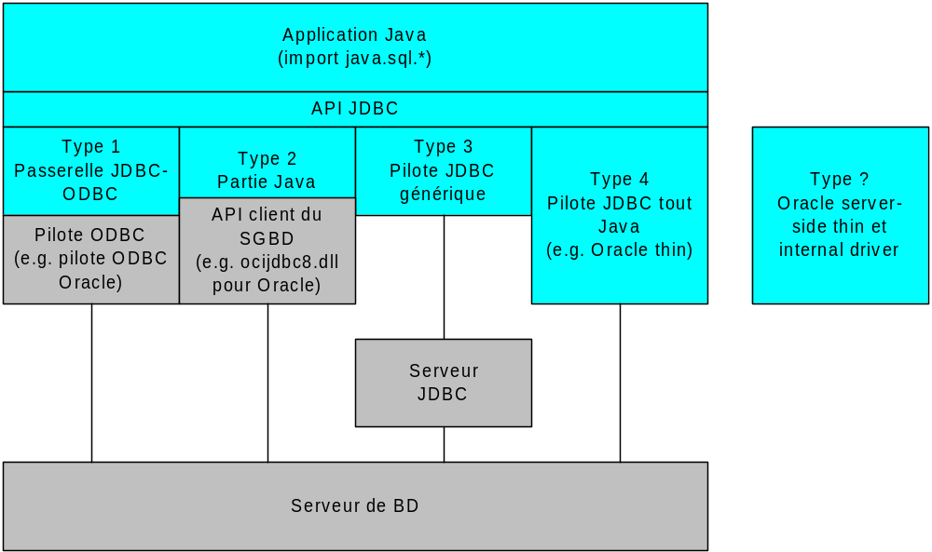
5.3.1 Architecture pour les pilotes JDBC
© Robert Godin. Tous droits réservés.

Slide 38
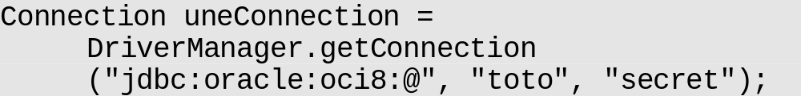
5.3.2 Chargement d'un pilote JDBC (DriverManager) et établissement d'une connexion (Connection)
Charger les pilotes JDBC d ’ Oracle
  N.B. La librairie des pilotes Oracle doit être accessible à la machine virtuelle Java. Voir http://www.info.uqam.ca/~godin/livres.html
  Avec JDK 1.1 (problème avec bloc statique) utiliser :
    DriverManager.registerDriver (new oracle.jdbc.driver.OracleDriver());
Établir une connexion avec le pilote OCI8 pour un serveur Oracle local
  OCI8 est un pilote de type 2
Voir aussi interface javax.sql.DataSource (chap. 15)
  package optionnel de JDBC 2
  meilleure transparence, plus grande versatilité
  maintenant préférée à DriverManager
  obligatoire avec J2EE
  permet partage de connexion (pooling), transactions réparties
© Robert Godin. Tous droits réservés.

Slide 39
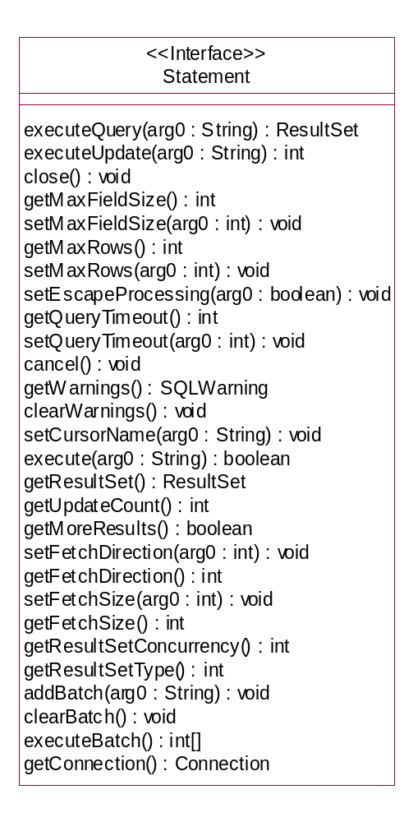
5.3.3 Création d ’un énoncé SQL (Statement)
© Robert Godin. Tous droits réservés.

Slide 40
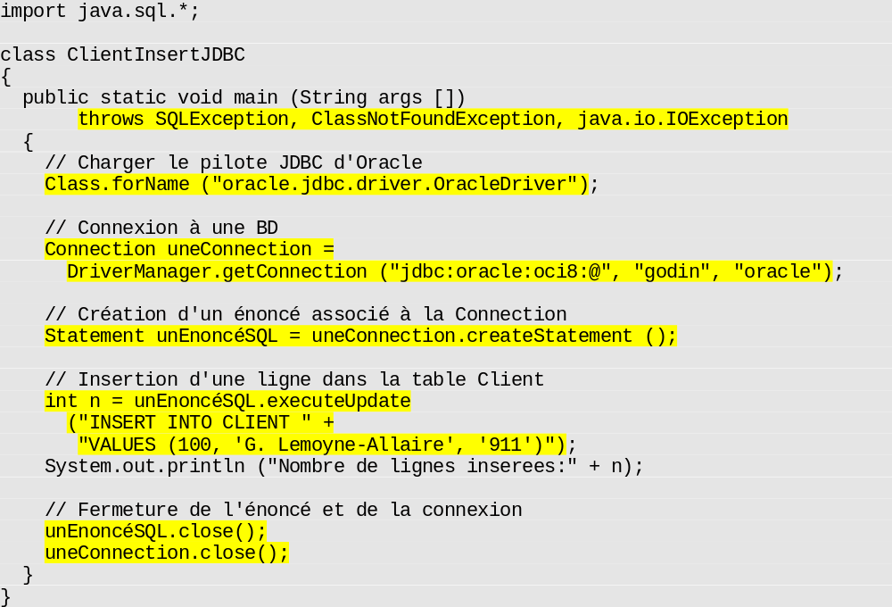
5.3.4 Exécution d'une opération de mise à jour (INSERT, DELETE, UPDATE)
© Robert Godin. Tous droits réservés.

Slide 41
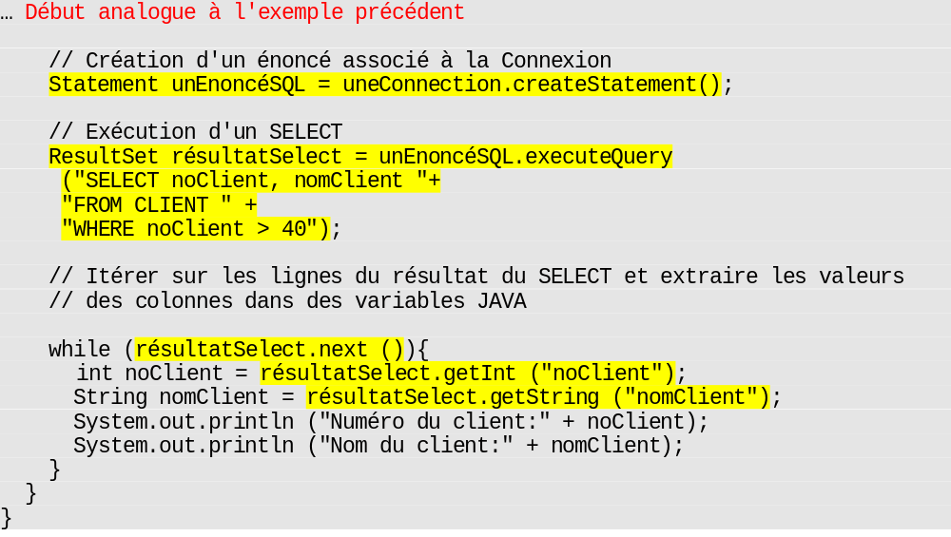
5.3.6 Exécution d'un SELECT (ResultSet)
© Robert Godin. Tous droits réservés.

Slide 42
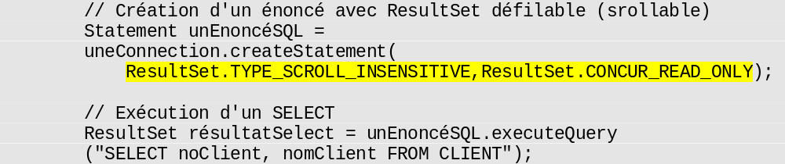
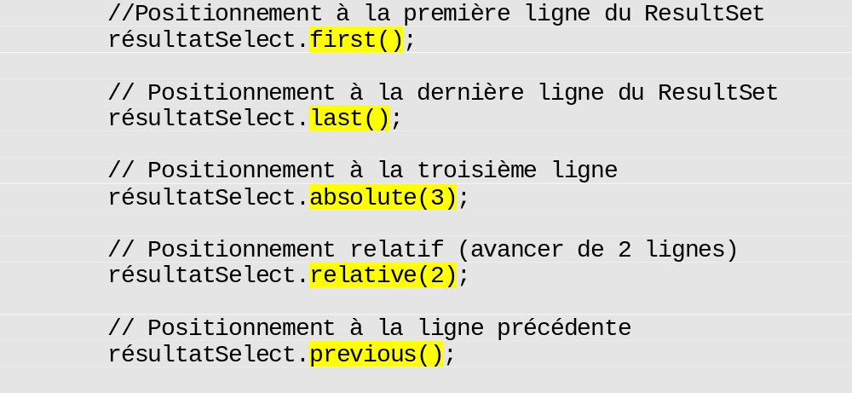
5.3.7 ResultSet défilable (scrollable), modifiable (updatable), sensible (sensitive) - JDBC2
© Robert Godin. Tous droits réservés.

Slide 43
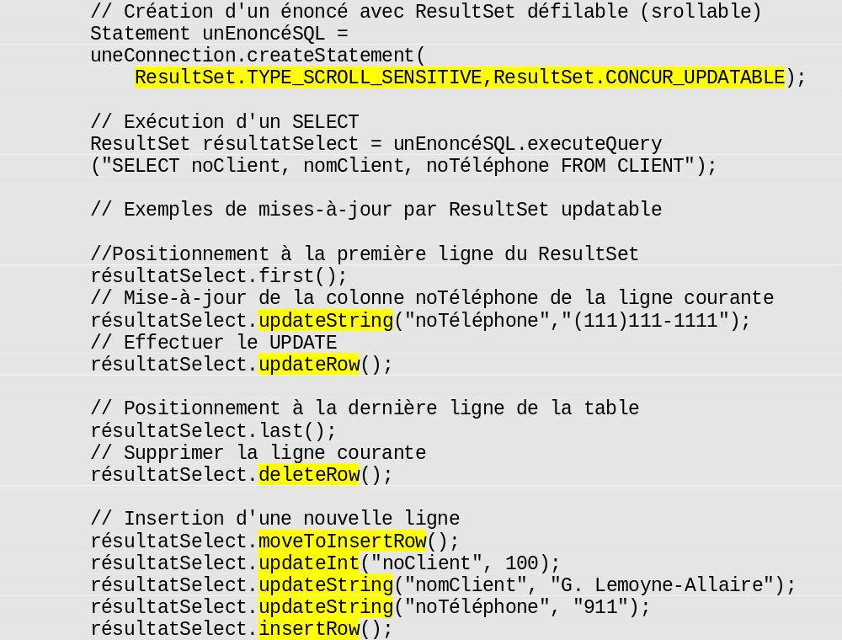
ResultSet modifiable (updatable)
mises à jour susceptibles
d ’être vues pas le ResultSet
© Robert Godin. Tous droits réservés.

Slide 44
5.3.8 RowSet de JDBC 2
Étend l’interface ResultSet
Modifiable/défilable par défaut
JavaBean
Sous-interface CachedRowSet
  Peut être utilisée avec connexion fermée !
Sérialisable
  Peut être envoyée à une autre couche
© Robert Godin. Tous droits réservés.

Slide 45
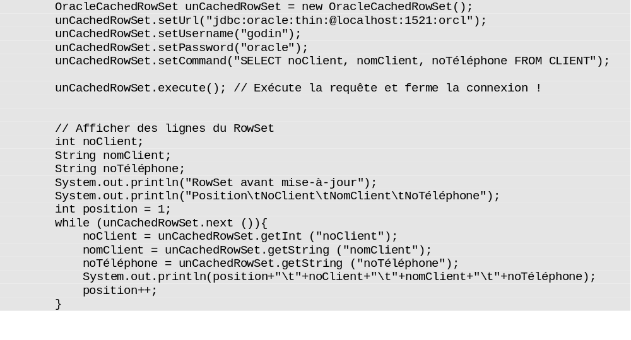
CachedRowSet JDBC 2
© Robert Godin. Tous droits réservés.

Slide 46
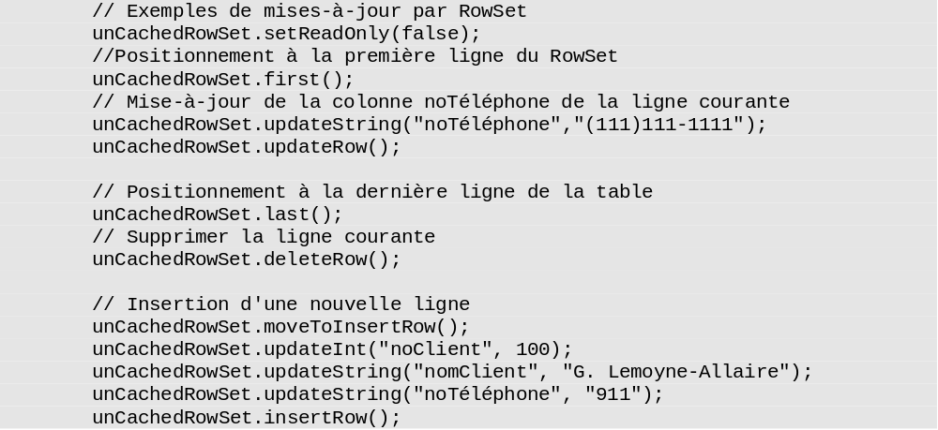
Suite : mise à jour par Rowsert
© Robert Godin. Tous droits réservés.

Slide 47
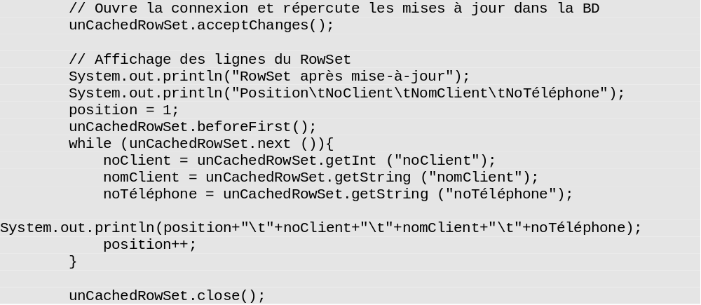
Suite : réouverture de la connexion pour répercussion des mises à jour dans la BD
© Robert Godin. Tous droits réservés.

Slide 48
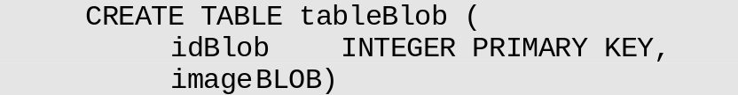
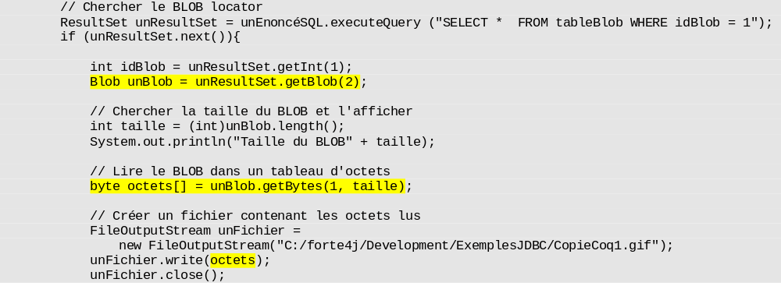
5.3.9 Support des types SQL:1999 sous JDBC 2
© Robert Godin. Tous droits réservés.

Slide 49
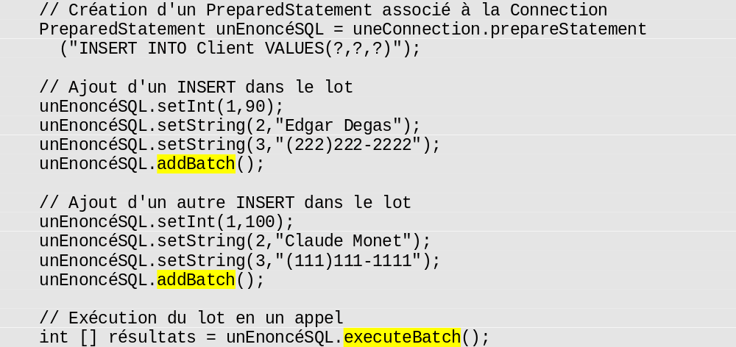
5.3.10 Exécution en lot (batch) sous JDBC 2
© Robert Godin. Tous droits réservés.

Slide 50
5.3.11 Gestion des transactions
Par défaut : auto-commit
Pour modifier
Pour un commit explicite :
Pour un rollback :
© Robert Godin. Tous droits réservés.

Slide 51
Suite
Changer le niveau d ’isolation de défaut
Transactions réparties JDBC 2
  Java Transaction API (JTA)
    interface UserTransaction
      begin(), commit()
  voir chap. 15
© Robert Godin. Tous droits réservés.

Slide 52
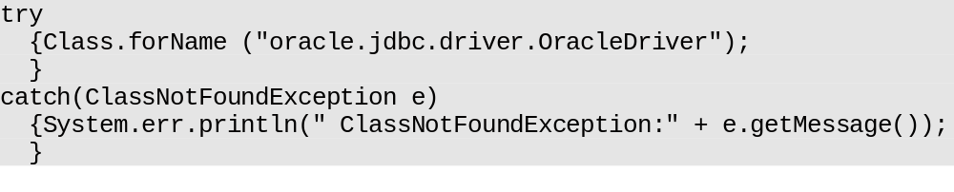
5.3.12 Gestion des exceptions
Mécanisme try/catch de JAVA
© Robert Godin. Tous droits réservés.

Slide 53
5.3.13 Utilisation de JDBC dans une applette Java
Déploiement avec le pilote thin
Contrainte de carré de sable
Exemple
  http://www.labunix.uqam.ca/~r11340/ExemplesAppletJDBC/PageAppletJDBC.html
© Robert Godin. Tous droits réservés.

Slide 54
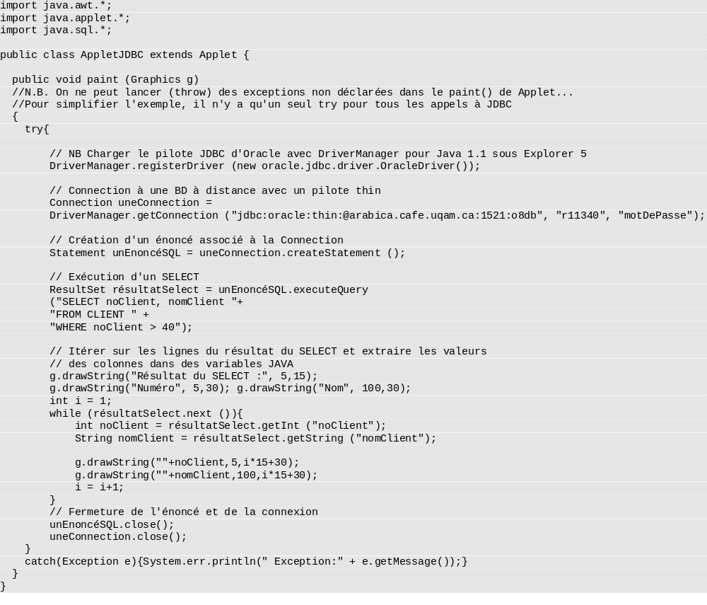
Exemple d ’applette avec pilote JDBC type 4 (thin)

Slide 55
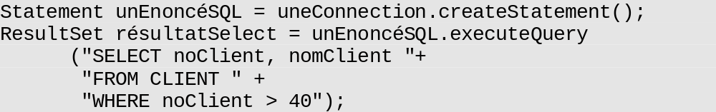
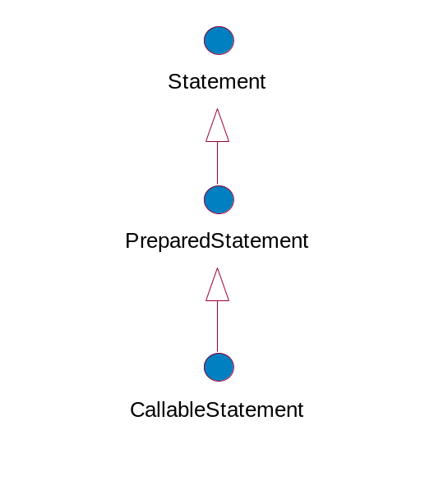
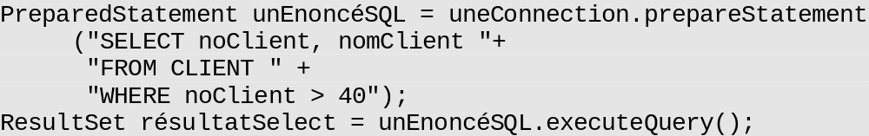

5.3.14 Compilation et exécutions multiples avec la classe PreparedStatement
Compilation + exécution combinée au executeQuery
Compilation au prepareStatement
Compilation avec paramètres
Défense contre injection SQL
© Robert Godin. Tous droits réservés.

Slide 56

5.3.15 Exécution d'une procédure ou fonction stockée (CallableStatement)
© Robert Godin. Tous droits réservés.

Slide 57

Appel de procédure stockée
© Robert Godin. Tous droits réservés.

Slide 58


5.3.16 Accès aux méta-données (MetaData)
© Robert Godin. Tous droits réservés.

Slide 59


DatabaseMetaData
© Robert Godin. Tous droits réservés.

Slide 60
5.4 SQLJ
Partie 0 de SQLJ
  SQL enchâssé en Java
Partie 1 de SQLJ
  Routines stockées
Partie 2 de SQLJ
  Utilisation de classes Java en tant que types SQL
© Robert Godin. Tous droits réservés.

Slide 61
5.4.1 SQL enchâssé en Java (SQLJ : partie 0)
Ne vise que le statique
Traduit en JDBC
Peut combiner SQLJ et JDBC
© Robert Godin. Tous droits réservés.

Slide 62

Variables partagées
© Robert Godin. Tous droits réservés.

Slide 63

5.4.1.1 CONTEXTE DE CONNEXION
Contexte implicite
© Robert Godin. Tous droits réservés.

Slide 64

Contexte explicite
© Robert Godin. Tous droits réservés.

Slide 65

Commit explicite
© Robert Godin. Tous droits réservés.

Slide 66

5.4.1.3 SELECT QUI RETOURNE UN SINGLETON (CLAUSE INTO)
© Robert Godin. Tous droits réservés.

Slide 67

5.4.1.4 ITÉRATEUR DE RÉSULTAT SQLJ
© Robert Godin. Tous droits réservés.

Slide 68

Mise-à-jour par itérateur
© Robert Godin. Tous droits réservés.

Slide 69

5.4.1.5 APPEL DE ROUTINES STOCKÉES EN SQLJ
© Robert Godin. Tous droits réservés.

Slide 70

5.4.1.6 INTEROPÉRABILITÉ AVEC JDBC
Création d'un contexte SQLJ à partir d'une Connection JDBC
Extraction de la Connection d'un contexte
Conversion d'un itérateur en un ResultSet JDBC
Conversion d'un ResultSet JDBC en un iterateur SQLJ
© Robert Godin. Tous droits réservés.

Slide 71

5.4.1.7 PROCESSUS DE TRADUCTION SQLJ
© Robert Godin. Tous droits réservés.

Slide 72

5.4.2 SQLJ partie 1: routines stokées en Java
© Robert Godin. Tous droits réservés.

Slide 73


Déploiement Oracle
Charger le code dans un schéma
Publier sous forme de routine stockée :
Appeler la fonction en SQL
© Robert Godin. Tous droits réservés.

